Slide 1
«Эффективные подходы к обеспечению информационной безопасности детей дошкольного возраста»
Муниципальное бюджетное дошкольное образовательное учреждение
муниципального образования «Город Архангельск»
«Детский сад общеразвивающего вида №113 «Ветерок»
Макарова Елена Сергеевна,
старший воспитатель I кв.категория
МБДОУ Детский сад № 113
2021 г.
г. Архангельск

Slide 2
Дошкольный возраст -
период начальной социализации ребенка, установления взаимоотношений с различными сторонами бытия, приобщения маленького человека к миру культуры. Ребенок как никто другой нуждается в доступной, понятной и необходимой ему информации, благодаря которой он получает представление о мире, учится мыслить и анализировать, развивает свои способности, память, воображение.

Slide 3
Что же такое «Информационная безопасность детей»?

Slide 4
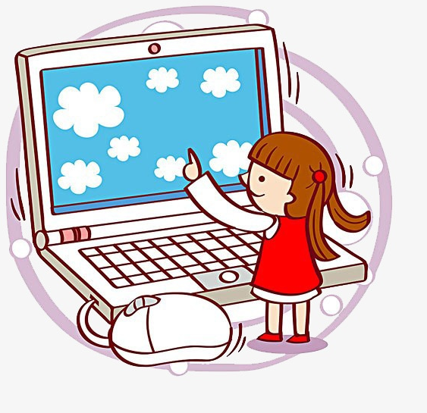
«Информационная безопасность детей»
это состояние защищенности, при котором отсутствует риск, связанный с причинением информацией вреда их здоровью и (или) физическому, психическому, духовному, нравственному развитию.

Slide 5
В силу Федерального закона № 436-ФЗ информацией, причиняющей вред здоровью и (или) развитию детей, является:
информация, запрещенная для распространения среди детей;
информация, распространение которой ограничено среди детей определенных возрастных категорий.

Slide 6
К информации, запрещенной для распространения среди детей, относится:
информация, побуждающая детей к совершению действий, представляющих угрозу их жизни и (или) здоровью;
способность вызвать у детей желание употребить наркотические средства; принять участие в азартных играх, заниматься проституцией, бродяжничеством или попрошайничеством;

Slide 7
К информации, запрещенной для распространения среди детей, относится:
обосновывающая или оправдывающая допустимость насилия;
отрицающая семейные ценности;
оправдывающая противоправное поведение;
содержащая нецензурную брань.

Slide 8
К информации, распространение которой ограничено среди детей определенного возраста, относится:
информация, представляемая в виде изображения или описания жестокости, насилия, преступления;
вызывающая у детей страх, в т.ч. представляемая в виде изображения или описания в унижающей человеческое достоинство форме;

Slide 9
К информации, распространение которой ограничено среди детей определенного возраста, относится:
представляемая в виде изображения или описания половых отношений между мужчиной и женщиной;
содержащая бранные слова и выражения, не относящиеся к нецензурной брани.

Slide 10
Основные подходы к обеспечению безопасности человека
Н.А.Лызь
ограждающий
обучающий
образовательный
личностно-развивающий

Slide 11
Задачи ДОО
обеспечение информационной безопасности детей;
повышение уровня профессиональной компетенции педагогов и родителей (законных представителей)

Slide 12
Ознакомление педагогов ДОО и родителей (законных представителей) с:
нормативными документами;
типовыми информационными угрозами;
новейшими техническими и программными средствами;
критериями и способами осуществления экспертизы информационной продукции для детей.

Slide 13
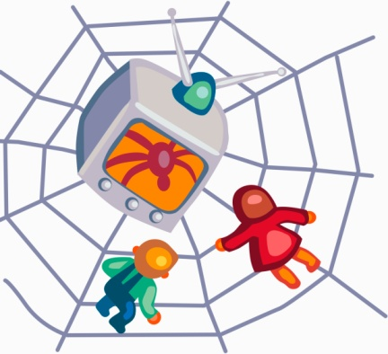
КАК УБЕРЕЧЬСЯ РЕБЕНКА ОТ НЕДОСТОВЕРНОЙ ИНФОРМАЦИИ?
Правило 1.
Внимательно относитесь к действиям ваших детей в «мировой паутине»:

Slide 14
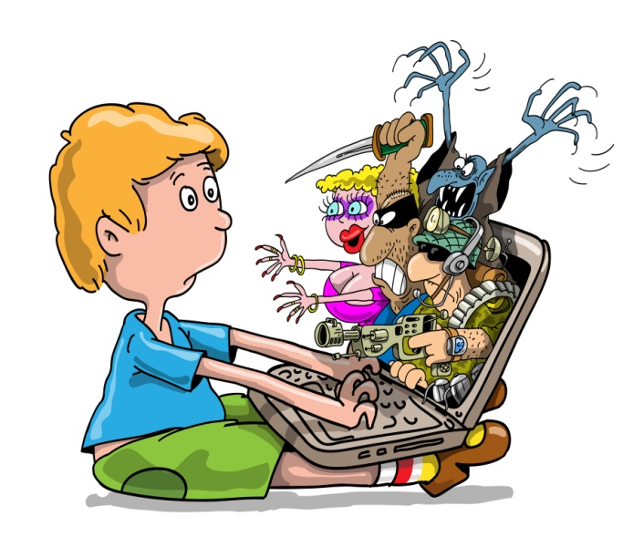
КАК УБЕРЕЧЬСЯ РЕБЕНКА ОТ НЕДОСТОВЕРНОЙ ИНФОРМАЦИИ?
Правило 2.
Информируйте ребенка о возможностях и опасностях, которые несет в себе Сеть

Slide 15
КАК УБЕРЕЧЬСЯ РЕБЕНКА ОТ НЕДОСТОВЕРНОЙ ИНФОРМАЦИИ?
Правило 3.
Выберите удобную форму контроля пребывания вашего ребенка в Сети

Slide 16
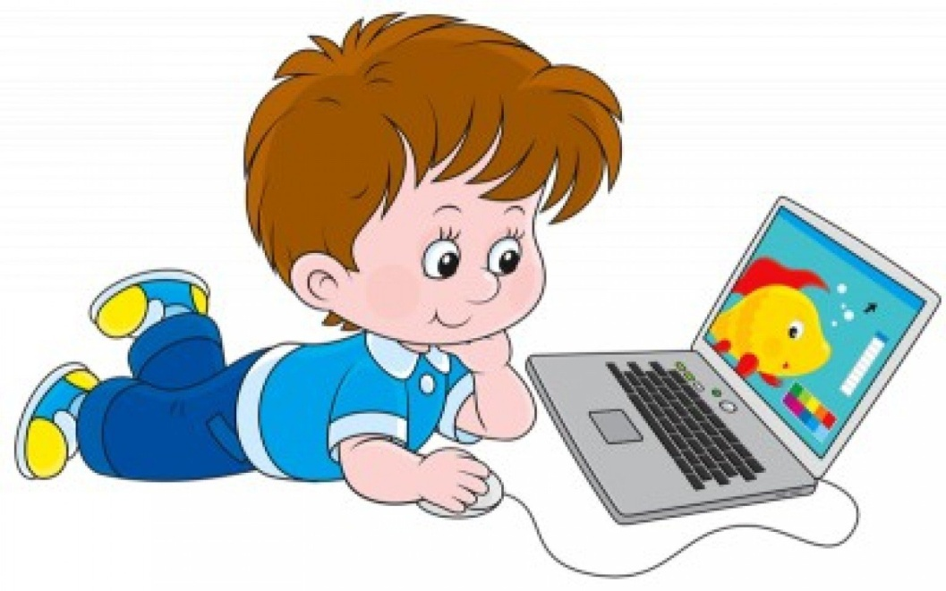
Рекомендации для родителей
Всю работу по противодействию негативной информации необходимо начинать как можно с более младшего возраста ребенка.

Slide 17
Рекомендации для родителей
Чем больше родитель уделяет внимания своему ребенку, тем меньше риск негативного влияния отрицательной информации, которую ребенок получает через телевидение, интернет, музыку, которую он слушает и др. источники.

Slide 18
Рекомендации для родителей
Ребенок, имеющий какие-либо увлечения, который ходит в различные секции, кружки, имеет меньше вредных привычек, ведет более здоровый образ жизни и он меньше подвержен воздействию негативной информации. Поэтому постарайтесь организовать досуг ребенка.

Slide 19
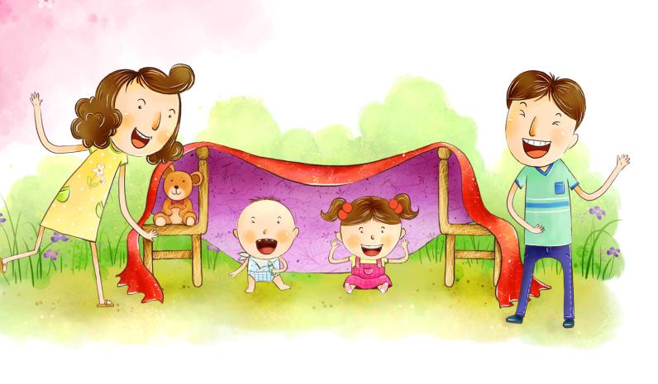
Рекомендации для родителей
Постоянно интересуйтесь настроением, делами, удачами и неудачами ребёнка. Организовывайте семейные экскурсии, прогулки, просмотры. Обеспечьте ребенку условия и возможность в реальной жизни получать то, что ему может дать виртуальный мир. Это яркая, насыщенная, интересная жизнь, возможность испытывать азарт, риск, возможность испытывать агрессию приемлемым способом, возможность играть, реализовывать любопытство,
общаться со сверстниками.

Slide 20
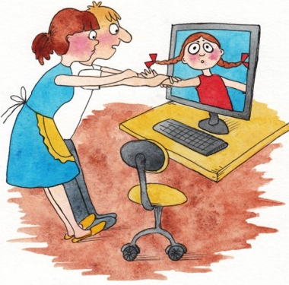
Рекомендации для родителей
Всё дело в чувстве меры. Дело в том, что недолгое пребывание за компьютером улучшает концентрацию внимания, а чрезмерное - ухудшает. И чтобы компьютер здоровью не повредил, очень важно регламентировать время, которое ребенок проводит за компьютером. Родителям, при решении этого вопроса, надо проявить с одной стороны настойчивость и последовательность, а с другой – преодолеть собственный соблазн отдохнуть от ребёнка, который сидя за компьютером, не мешает родителям заниматься домашними делами или смотреть телевизор. Чтобы предотвратить дурное влияние компьютера на детей, время занятий должно быть определено вами сразу.

Slide 21
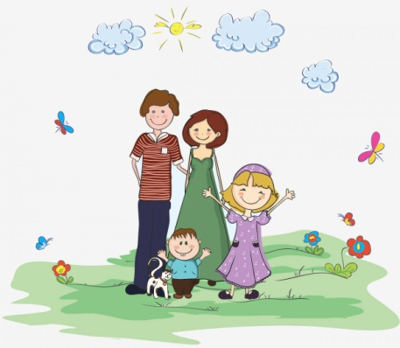
Рекомендации для родителей
Очень большое влияние на психологическое состояние ребенка оказывает семейное окружение. Почаще разговаривайте с ребенком, постарайтесь узнавать его проблемы, давайте ему советы как поступить в той или иной ситуации. Ни в коем случае не порицайте ребенка, если он открыл вам свой какой-то негативный поступок. Этим Вы можете его оттолкнуть, и в следующий раз он не расскажет вам свой секрет.

Slide 22
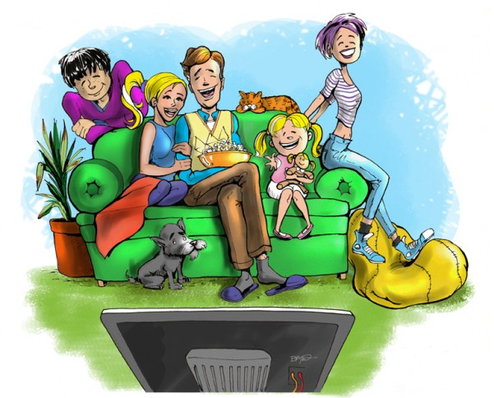
Рекомендации для родителей
Присмотритесь к тому, что демонстрирует вашему ребенку телевизор. Смотрите телевизионные передачи, мультфильмы со своим ребенком вместе, а лучше, больше читайте, гуляйте, общайтесь, играйте.

Slide 23
Рекомендации для родителей
Не опасайтесь отрицательного влияния компьютера на ребёнка. При разумном подходе никакого вреда компьютер не принесёт, а вот польза будет прямо-таки неоценимой. Хотя бы для того, чтобы мы могли понимать то, чем увлечены наши дети, разделять с ними их успехи, надо родителям больше общаться со своими детьми.

Slide 24
Дети похожи на мокрый цемент. Все, что на него попадает, оставляет свой отпечаток.
Доктор Хаим Гинотт

